Slide 1

Baccalauréat en actuariat
Un programme d’études sur la prévision et l’estimation des risques en assurance et en finance
Journée d’accueil des CO & CISEP
9 décembre 2015
Jean-Philippe Boucher,
Professeur, Département de mathématiques, UQAM
Directeur du programme de premier cycle en actuariat

Slide 2
Qu’est-ce que l’actuariat?
Les actuaires sont des professionnels de:
  l'élaboration et de l'évaluation des risques, en assurance et en finance;
  l’analyse des risques des entreprises dans un contexte d'incertitude.
Les domaines traditionnels:
  assurance dommages (aussi appelée assurance IARD),
  assurance vie,
  régime de retraite,
  assurance collective,
  analyse des risques financiers.

Slide 3
Qu’est-ce que l’actuariat?
Les diplômés en actuariat travaillent en grande majorité:
  Dans les compagnies d’assurance;
  Dans les compagnies de consultation en assurance collective, régime de retraite;
  Dans les institutions financières;
  Dans certaines grandes entreprises qui gèrent leur programme de retraite;
  Au gouvernement.
L’actuaire travaille principalement à dompter le risque, i.e. à estimer la probabilité de survenance d’un événement:
  Accidents
  Catastrophe naturelle
  Décès
  Maladie
  Etc.

Slide 4
Tâches typiques de l’actuaire en IARD
Un diplômé en actuariat fera partie d’une équipe qui:
  Calculera les primes d’assurance en automobile, en habitation, etc.
    Caractéristiques de l’assuré (âge, sexe, état civil, etc.)
    Large historique de sinistre des assurés, avec données personnelles
    Modèles statistiques avancés
  Protéger l’assureur contre les événements catastrophiques
    Ouragans, verglas, tremblement de terre
    Réassurance, produits dérivés catastrophiques
    Probabilité de ruine
    Théorie des valeurs extrêmes

Slide 5
Tâches typiques de l’actuaire en assurance collective
Un diplômé en actuariat fera partie d’une équipe qui:
  Calculera les primes d’assurance d’un groupe d’assurés
    Dépend de la protection offerte
    Modélisation de la probabilité d’une invalidité à court ou à long terme
    Modélisation de la mortalité (prospective)
    Transformation de l’offre médicale
  Estimera le montant d’argent que doit mettre de côté une compagnie d’assurance
    Rente d’invalidité
    Calcul de la protection pour médicaments dispendieux

Slide 6
Tâches typiques de l’actuaire en régime de retraite
Un diplômé en actuariat fera partie d’une équipe qui:
  Calculera le coût (annuel) d’un régime de retraite
    Régime à prestation ou à cotisation déterminée, conversion de régimes
    Modélisation de la mortalité
    Modèles financiers et techniques d’investissement
    Impacts de l’âge de la retraite
  Calculs des prestation de retraite
    Estimation des rentes de retraite
    Administration des régimes

Slide 7
Tâches typiques de l’actuaire dans d’autres domaines
L’actuaire est un spécialiste de l’analyse des probabilités de survenance d’événement ayant des conséquence financières
L’actuaire est formé pour travailler dans tous les domaines où il existe une certaine forme d’incertitude
  Dans divers postes dans des compagnies d’assurance
  En finance, comme planificateur financier
  Gestion et analyse des risques dans diverses compagnies
L’actuariat est une science appliquée, mais dans le domaine des sciences et génie
    Nous ne sommes pas à l’École des Sciences de la Gestion (ESG)
    Programme hébergé au Département de mathématiques, Faculté des sciences
    L’actuaire est très souvent celui qui a la formation la plus quantitative/mathématique dans le milieu des affaires:
        Il est formé pour tout ce qui s’appelle « Business Analytics »

Slide 8
Comment devient-on actuaire au Canada?
L’expression commune d’« actuaire » implique généralement être Fellow de l’institut Canadien des Actuaires (FICA);
    L’expression légale mentionne plutôt un « actuaire désigné » (d’une compagnie d’assurance) et désigne un FICA.
Essentiellement, pour être actuaire au Canada, il faut donc:
    Être Fellow de l’Institut Canadien des Actuaires (FICA);
    Détenir une expérience locale suffisante (3 ans).
Comment faire pour devenir Fellow de l’Institut Canadien des Actuaires ?

Slide 9
Fellowship de l’Institut Canadien des Actuaires
Pour devenir FICA, il faut réussir une série d’examens professionnels administrés par l’une des deux associations professionnelles américaines:
  la Society of Actuaries (SOA), qui mène au titre de Fellow de la SOA (FSA)
      Association couvrant principalement les domaines de l’assurance-vie, les régimes de retraite et l’assurance collective.
  la Casualty Actuarial Society (CAS), qui mène au titre de Fellow de la CAS (FCAS)
      Association couvrant principalement le domaines de l’assurance IARD
L’obtention d’un titre de FSA ou FCAS donne le titre de FICA
    (à quelques détails près)

Slide 10
Fellowship de l’Institut Canadien des Actuaires
On distingue deux types d’examens professionnels:
Examens préliminaires (5 examens):
    Connaissances générales de base pour TOUS les actuaires;
    Communs pour la CAS et la SOA;
    Généralement des examens à choix multiples;
    Un contenu d’examens qui est un équivalent au contenu d’un baccalauréat en actuariat;
    Idéalement, les examens sont terminés pendant le baccalauréat (rare)
Examens avancés (entre 3 et 5 examens):
    Connaissances spécifiques liées au domaine de pratique;
    Chaque organisation (SOA, CAS) a ses propres examens professionnels;
    Généralement à développement;
    À faire après le baccalauréat, pendant le travail (étude de soir, de fin de semaine);
    Pour ceux qui terminent, entre 3 et 8 ans après le baccalauréat…

Slide 11
Fellowship de l’Institut Canadien des Actuaires
Examens préliminaires
(communs
SOA et CAS)
Examens avancés (FSA)
Examens avancés (FCAS)
Expérience canadienne (FICA)
Examen de pratique + Expérience canadienne (FICA)

Slide 12
Et ceux qui ne terminent pas les examens?
L’obtention du titre de FICA est long et difficile
Pour plusieurs raisons, beaucoup de diplômés (à l’UQAM, mais aussi partout ailleurs) ne termineront pas leurs examens, et ne seront pas FICA
    Cela n’empêche pas les diplômés en actuariat de travailler dans le domaine de l’actuariat
    Seules 2 tâches très précises sont réservées à l’actuaire
          Signature des états financiers
Il existe des titres professionnels intermédiaires:
    Associate de la SOA (ASA), de la CAS (ACAS) ou de l’ICA (AICA)
      Selon l’organisation, après 5,6 ou 7 examens professionnels réussis
      Ce titre ne donne pas de pouvoir particulier

Slide 13
Et l’université dans tout ça?
Sur papier, on peut donc être actuaire FICA sans avoir de diplôme universitaire!
Toutefois:
Contenu des examens préliminaires couverts dans les cours universitaires
  Aide fortement à la réussite des examens
Depuis quelques années, les organisations professionnelles ont collaboré de plus en plus avec les universités dans les systèmes d’examens:
  Certains cours (6) doivent être réussis avec une note minimale (B-):
    Applied Statistics (2 cours);
    Corporate Finance (2 cours);
    Economics (2 cours);
  Permet de se faire créditer le Validation by Educational Experience (VEE):
Pour être Associate ou Fellow, il faut avoir les crédits VEE

Slide 14
2012: une réforme de l’Institut Canadien des Actuaires
Le titre d’actuaire par le système d’examens expliqués plus tôt fonctionne ainsi depuis des dizaines d’années…
Il peut être illogique de ne pas utiliser le système universitaire davantage
  Les VEE étaient une partie de la solution…. mais, peut-être pas assez!
En 2012, l’Institut Canadien des Actuaires lance le Programme d’Agrément Universitaire (PAU)
  Objectif: Au lieu de passer par un système parallèle, le titre de FICA s’obtient par la réussite de certains cours universitaires.
  Volonté d’accélérer le passage (travel time) vers le FICA
  Volonté d’éviter les dédoublements (université et examens) tout en gardant un niveau très élevé de qualité;
  S’applique pour les cours suivis à partir du trimestre d’automne 2012 (aucune rétroactivité).

Slide 15
Le PAU de l’ICA
L’ICA accorde une exemption (crédits) pour certains examens professionnels préliminaires:
      P (Probability);
      FM (Financial Mathematics);
      MLC (Models for Life Contingencies) ;
      MFE (Models for Financial Economics);
      C (Construction and Evaluation of Actuarial Models).
Reconnaissance sur la base des cours dont le syllabus est calqué sur celui des examens professionnels;
Obtenir la note minimale requise dans chacun des cours associés à un examen;
  Entre 2 et 4 cours universitaires requis pour obtenir l’équivalence d’un examen;
Note importante:
  Malgré le PAU, l’obtention du titre de FICA est toujours possible pas le chemin traditionnel des examens de la SOA et de la CAS

Slide 16
Et le programme d’actuariat de l’UQAM?
L’UQAM:
  offre des cours qui couvre le contenu des examens préliminaires
  offre les cours de type VEE
  participe au PAU de l’ICA, et certains cours peuvent donc être validés par l’ICA.
Par contre, un baccalauréat en actuariat est davantage qu’une formation pour apprendre le contenu des examens préliminaires…

Slide 17
Statistiques du baccalauréat en actuariat de l’UQAM

Slide 18
Historique du baccalauréat en actuariat de l’UQAM
1997: Création du baccalauréat en actuariat
1999: Modification mineures au baccalauréat en actuariat
2002: Modifications majeures au baccalauréat en actuariat
2005: Modifications mineures au baccalauréat en actuariat
2005: Modifications majeures au baccalauréat en actuariat
2009: Modifications mineures au baccalauréat en actuariat
2010: Modifications mineures au baccalauréat en actuariat
2012: Modifications mineures au baccalauréat en actuariat
2015: Modifications majeures au baccalauréat en actuariat
  Implantation des changements: septembre 2016

Slide 19
Contexte depuis la dernière modification de 2005
Changement de contenu des examens préliminaires
    Il faut mettre à jour constamment le contenu des cours pour les lier avec les examens professionnels
Lancement du programme d’agrément universitaire (PAU) de l’ICA
    Une association plus harmonieuse de chacun des cours avec les examens professionnels est souhaitable
Évolution du domaine
    Une utilisation de plus en plus importante de l’informatique
    Cours davantage axés sur la communication, par exemple.
    Amélioration de la formation en probabilités, en statistique et en mathématiques financières.

Slide 20
Contexte depuis la dernière modification de 2005
Évolution du corps professoral en actuariat de l’UQAM
  4 professeurs en actuariat en 2004,
  12 professeurs en actuariat en 2016 (juin)
En 2012, développement de la concentration en mathématiques actuarielles et financières de la maîtrise en mathématiques
  Entre 5% et 10% des diplômés s’y dirigeront
  Spécialités en:
    Statistique de l’assurance,
    Analyse des risques financiers.
Nouveau groupe de recherche à l’UQAM: Quantact, spécialisé en mathématiques actuarielles et financières
  En 2014, Quantact devenait officiellement l'un des douze laboratoires du Centre de Recherches Mathématiques (CRM).
  Quantact est le regroupement officiel de tous les chercheurs en actuariat du Québec.

Slide 21
Programme de baccalauréat en actuariat
Un baccalauréat de 90 crédits
  3 ans à temps plein
  Étant donné la taille du programme, les cours obligatoires sont offert aux sessions d’automne et d’hiver
Le programme offre deux profils:
  Profil régulier
  Profil Honor, pour les meilleurs étudiants

Slide 22
Différents profils
Profil régulier
  24 cours obligatoires avec:
      13 cours d'actuariat;
      7 cours de mathématiques ou de statistique;
      2 cours d'économie;
      2 cours de finance;
  5 cours en option;
  1 cours de communication.
Profil Honor
  24 cours obligatoires avec:
      13 cours d'actuariat;
      7 cours de mathématiques ou de statistique;
      2 cours d'économie;
      2 cours de finance;
  6 cours en option;
        4 cours d’option du profil régulier;
        2 cours de cycles supérieurs d’une liste de cours Honor.

Slide 23
Cours obligatoires et cours en option
Les cours obligatoires du programme ont été déterminés afin de couvrir le contenu des examens préliminaires de la SOA, CAS et du PAU de l’ICA
  En plus des cours préalables nécessaires.
Les cours en option du programme permettent d’introduire l’étudiant aux 5 branches traditionnelles de l’actuariat:
  assurance dommages (aussi appelée assurance IARD),
  assurance vie,
  régime de retraite,
  assurance collective,
  analyse des risques financiers.

Slide 24
Cours obligatoires du programme proposé
ACT1050 Introduction à l'actuariat I
ACT1200 Mathématiques financières I
ACT2035 Actuariat et informatique
ACT2050 Introduction à l'actuariat II
ACT2100 Compléments de probabilité
ACT3035 Laboratoire d'actuariat
ACT3300 Mathématiques de l'assurance de personne I
ACT3400 Distribution de sinistres
ACT4300 Mathématiques de l'assurance de personne II
ACT4310 Mathématiques de la finance actuarielle I
ACT4400 Modèles de survie
ACT5310 Mathématiques de la finance actuarielle II
ACT5400 Crédibilité
ECO1012 Microéconomie I
ECO1022 Macroéconomie I
FIN4010 Finance corporative pour actuaire I
FIN4020 Finance corporative pour actuaire II
MAT1115 Calcul I
MAT1190 Compléments de mathématiques
MAT1700 Probabilités I
MAT2720 Processus stochastiques
STT1000 Statistique I
STT5100 Modèles linéaires appliqués
STT6100 Séries chronologiques appliquées

Slide 25
Correspondance des cours
Examen P
  MAT1700 Probabilité I
  ACT2100 Compléments de probabilités
Examen FM*
  ACT1200 Mathématiques financières I
  ACT4310 Mathématiques de la finance actuarielle I
Examen MLC*
  ACT3300 Mathématiques de l'assurance de personne I
  ACT4300 Mathématiques de l'assurance de personne I
  ACT6051 Modèles actuariels en assurance de personnes I
Examen MFE*
  ACT4310 Mathématiques de la finance actuarielle I
  ACT5310 Mathématiques de la finance actuarielle II
Examen C*
  ACT3400 Distribution de sinistres
  ACT4400 Modèles de survie
  ACT5400 Crédibilité
* Entre dans le cadre du PAU

Slide 26
Cours VEE
(Validation by Educational Experience)
Applied Statistical Methods
  STT5100 Modèles linéaires appliqués
  STT6100 Séries chronologiques appliquées
Economics
  ECO1012 Micro-économie
  ECO1022 Macro-économie
Corporate Finance
  FIN4010 Finance corporative pour actuaire I
  FIN4020 Finance corporative pour actuaire II

Slide 27
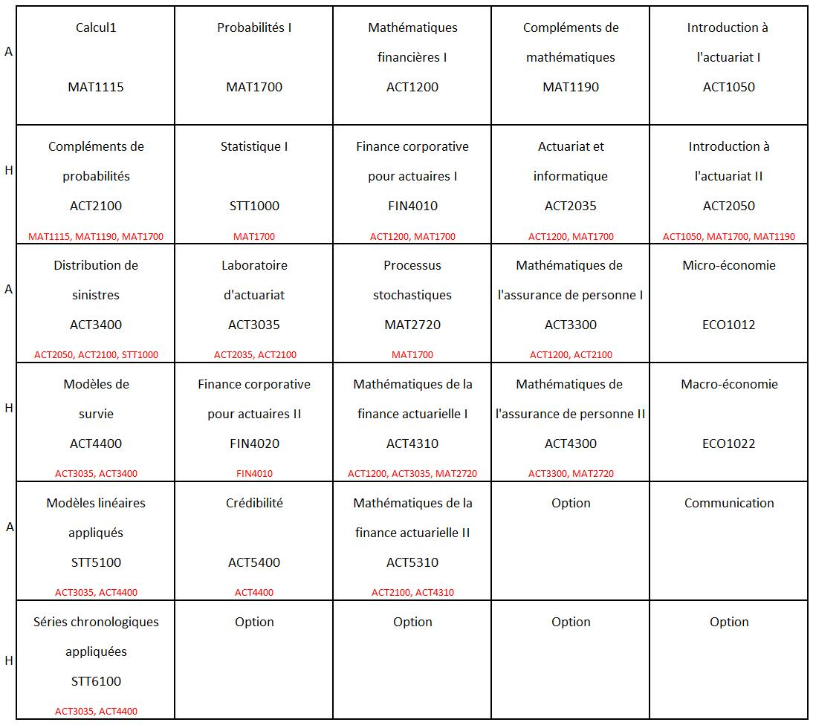

Slide 28
Cours en option
Profil Régulier : 5 cours, dont au moins 3 siglés ACT
Profil Honor : 4 cours, dont au moins 3 siglés ACT
  ACT6011 Modélisation des risques actuariels et financiers
  ACT6021 Mathématiques de la solvabilité
  ACT6031 Modèles actuariels en régimes de retraite
  ACT6041 Modèles actuariels en assurance collective
  ACT6051 Modèles actuariels en assurance de personnes
  ACT6061 Modèles actuariels en assurance non-vie
  INF1035 Informatique pour les sciences : programmation simulation et exploitation de données
  MAM5160 Stage en actuariat
  MAT2190 Calcul des équations différentielles
  MET2100 Gestion des organisations: complexité, diversité et éthique
  MKG3300 Marketing
  ORH1163 Comportement organisationnel
  ORH1600 Introduction à la gestion des ressources humaines
  SCO1250 Introduction aux sciences comptables
  SCO4540 Planification successorale
  SCO5321 Fiscalité I pour planificateurs financiers
  STT2000 Statistique II
  STT2010 Échantillonnage

Slide 29
Autres cours en option
Profil Honor : 2 cours parmi
  ACT6071 Initiation à la recherche
  MAT8594 Statistique de l'assurance
    cours de la MSc maths, concentration mathématiques actuarielles et financières
  MAT8600 Analyse mathématique du risque
    cours de la MSc maths, concentration mathématiques actuarielles et financières
Profil Régulier: 1 cours de communication parmi
  ANG3027 Intermediate English Skills for Business
    ou un cours d'anglais approprié selon le test de classement
  COM2668 Communication orale et écrite
  COM5500 Introduction à la communication scientifique

Slide 30
Un programme adapté au développement de l’actuariat
Le programme met l’emphase sur des connaissances de base essentielles:
  Les connaissances informatiques (Excel, Visual Basic, R, SAS)
  Les connaissances en mathématiques (Analyse, algèbre linéaire)
  Les connaissances en probabilités (deux cours de probabilités en première année)
Des cours avancés de modélisation statistique permettent de donner des outils aux actuaires de demain:
  Préparation à des études de cycles supérieurs
  Avènement de l’assurance basée, entre autres sur la télémétrie ou d’autres données personnelles (méga-données ou Big Data)
  Modélisation des catastrophes naturelles suite aux changements climatique (inondation, ouragans, verglas, etc.)
  Conversion des régimes à prestations déterminées vers des régimes à cotisations déterminées
        Les compagnies pourraient plutôt raffiner les outils de gestion et d’évaluation des régimes.

Slide 31
Autres diplômes possibles
Le baccalauréat en actuariat est l’un des diplômes les plus difficiles à obtenir…
  On vise à amélioration du taux de déperdition
    Consolidation des connaissances de base
    Séances de démonstration, monitorat, tutorat
    Certificat en méthodes quantitatives (30 crédits)
Nouveauté: Majeure en actuariat (60 crédits)
  Correspond approximativement aux deux premières années du baccalauréat
  Pour des emplois qui ne sont pas en actuariat traditionnel
  Peut être combiné avec diverses mineures ou certificat
    Certificat en informatique
    Certificat en finance
    Mineure en économie
    Etc.

Slide 32
Particularités de l’UQAM
Nommé Centre d’excellence actuarielle (Center of Actuarial Excellence) par la SOA depuis 2010
Beaucoup de professeurs en actuariat et beaucoup d’étudiants
  Grande offre de cours (automne, hiver, et même l’été)
  Possibilité de faire des études à n’importe quel rythme (temps partiel, temps plein)
  Plusieurs cours en actuariat dans le programme
Grande proximité avec les employeurs
  Offre de stage d’été (environ 50), des stages à l’automne et l’hiver sont possibles (un cours de stage est crédité)
  Collaborations de recherches
  Foire de l’emploi à chaque année
  Excellentes perspectives d’emplois
Grande proximité avec les organisations professionnelles (SOA, CAS, ICA)

Slide 33
Particularités de l’UQAM
Présence du Laboratoire de recherche Quantact
  Possibilité de stages de recherche dans le groupe (entre 3 et 5 étudiants par été)
  Séminaire étudiant, destiné aux étudiants en actuariat de l’UQAM
  Séminaire régulier du Laboratoire
  Financement des études de cycles supérieurs
  Visiteurs étrangers à l’UQAM, stagiaires post-doctoraux
Expertises uniques au Québec en actuariat
  Analyse des risques financiers
  Modélisation des catastrophes naturelles
  Statistique de l’assurance
      Développement prochain d’une chaire de recherche en partenariat avec l’industrie

Slide 34
Questions?

